Slide 1
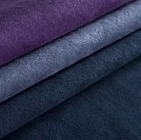
Алькантара
Алькантара — это композиционный материал, применяемый для покрытия различных поверхностей в различных сферах.
Материал был разработан в 1970-е годы Миёси Окамото, учёным, который работал в японской химической компании Торай. В 1972 году совместное предприятие итальянской Eni и Торай - Alcantara SpA начало производство и продажу алькантары.
Секрет производства алькантары заключается в использовании улучшенного прядения (производство очень тонкого двухкомпонентного волокна «islands in the sea» — «острова в море»), в сочетании и взаимодействии химического и текстильного производственных процессов (перфорирование, отделка, пропитка, выделка, обработка, крашение).

Slide 2
Производство
Алькантара производится на основе полиуретановых волокон. Получают ее экструзией из расплава полимера. полиуретан в этом случае должен быть термопластичным, что достигается применением в качестве удлинителя цепи диолов — этиленгликоля или бутиленгликоля. Основной стадией получения базы является синтез макродиизоцианата в массе из полиэфирдиола и диизоцианата при 60 °C в среде сухого азота. Последующие стадии — получение полиуретана взаимодействием макродиизоцианата с диамином (удлинитель цепи) и формование нитей.

Slide 3
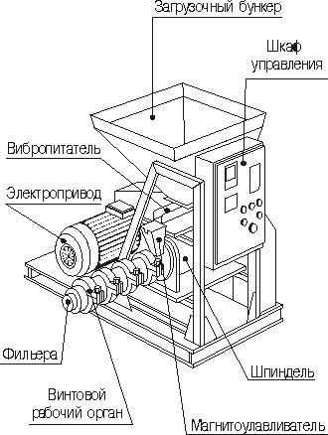
Схема экструдера

Slide 4
Получение экструзией
Получается методом экструзии: расплав помещается в загрузочный бункер, на панели управления задается режим, расплавленная заготовка проходит через экструдер и продавливается сквозь формующие отверстия.
Полученные нити переходят на стадию обработки.

Slide 5
Обработка
Начинается процесс с прядения, затем следуют полировка и окраска. Покраска материала производится при помощи ряда сопловых красильных машин с компьютерным управлением формулы цвета. Такая технология позволяет создавать невообразимое множество цветов и оттенков. После каждого производственного цикла алькантара подвергается тщательной проверке. Опытный персонал инспектирует физические и механические свойства и цветовое соответствие стандарту.

Slide 6
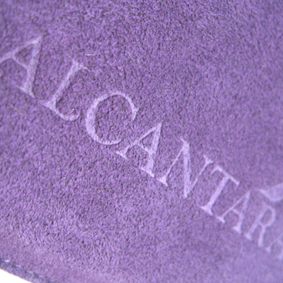
Свойства используемого микроволокна
Ткань алькантара изготавливается из микроволокна толщиной от 0,04 до 0,14 den. Для того, чтобы получить представление об этой толщине, тонкая шерсть толще такого волокна в 200 - 300 раз, а хлопок в 40-50 раз. Для изготовления одного грамма микроволокна толщиной 0,04 den необходимо 60 км. микроволокна.

Slide 7
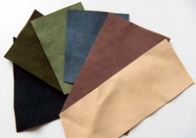
Свойства алькантары
Мягка, бархатиста и приятна на ощупь. Долговечна. Износостойка (не лоснится и не протирается в течение долгих лет эксплуатации). Устойчива к внешним воздействиям (после пожара ваша мебель, обитая алькантарой, конечно же, потеряет свой товарный вид, но в случае попадания на поверхность искры, она не загорится). Алькантару можно подвергать ремонту без видимых последствий. Отсутствие отходов при раскрое (что значительно влияет на цену готового изделия). Богатая цветовая гамма. Так, в коллекции узоров фабрики, созданной Джулио Каппелини, есть изображения сухих трав, потрескавшейся от зноя почвы, и даже складки-имитация рыбьей чешуи.

Slide 8
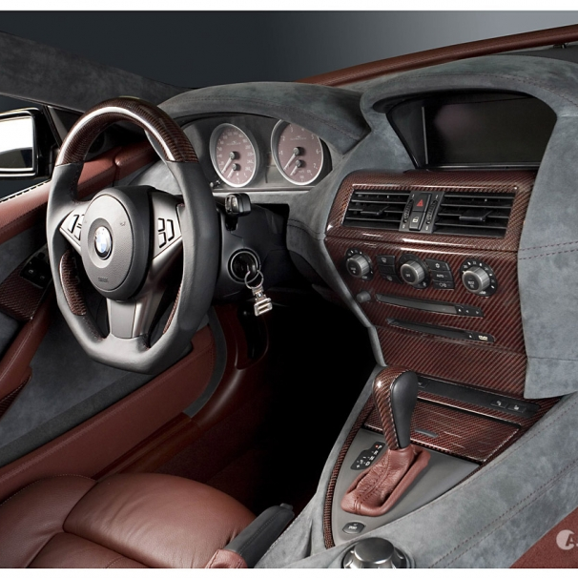
Свойства алькантары
Алькантара более эластична, чем натуральная кожа, что позволяет использовать этот материал для обивки мебели самых замысловатых форм и миниатюрных изделий. Для очистки мебели, обитой этим материалом, подойдут элементарные чистящие средства для кожаной мебели. Ее можно даже стирать в машине. Ткани алькантара имеют прекрасную, плотную структуру, которая обеспечивает сохранение тепла даже в сильные морозы. Мягкая, бархатистая ткань имеет особенность сглаживать самые острые углы. Материал прекрасно поддаётся пошиву, при этом края ткани не расходятся и не нуждаются в дополнительной фиксации. Установленная однажды обшивка из алькантары способна прослужить не один десяток лет.

Slide 9
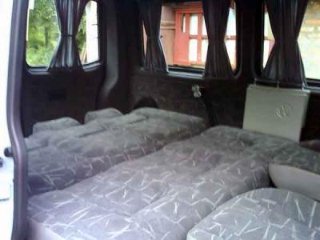
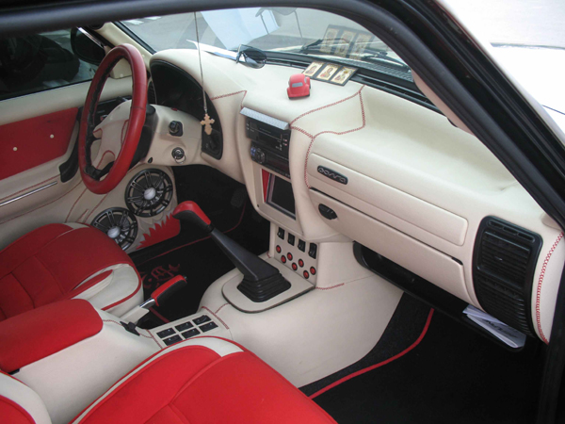
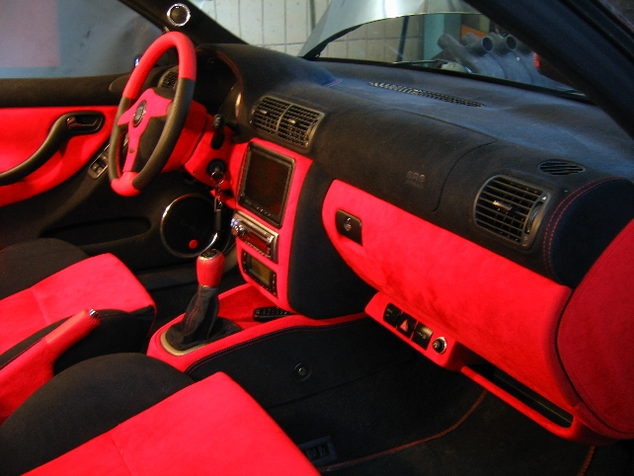
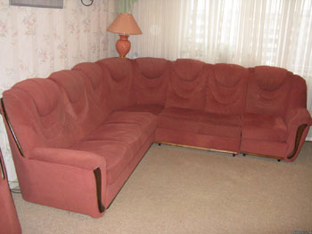
Применение алькантары
Алькантара, будучи универсальным материалом, нашла свое применение во многих сферах. В частности: мебель, одежда, ювелирные изделия, шлемы; перетяжка автомобильных салонов и интерьер яхт и самолётов. Недорога и практична, а поэтому практически незаменима в обивке мебели, изготовлении мягких обоев и оформлении автомобиля.

Slide 10
Производители алькантары
Основным производителем алькантары является компания Alcantara S.p.A. была основана в Италии в 1972 г. как совместное предприятие итальянской корпорации Eni Group и японской компании Toray Industries Inc. Японская сторона предоставила уникальную и непревзойденную до сегодняшнего дня технологию производства ткани, а сама фабрика разместилась в Италии. Таким образом, уникальная японская технология соединилась с итальянским дизайном и менеджментом.

Slide 11
Производители алькантары
Само название Alcantara произошло от арабского слова Al Cantar, что означает “мост” и символизирует связь между востоком и западом.
В защиту от подделок компания Alcantara S.p.A. маркирует свою продукцию оригинальными лейблами (с изнаночной стороны по три штуки на каждый погонный метр)
Производство аутентичной алькантары осуществляется только этой компанией и ее филиалами.

